Slide 1


学术科技部
2023年第一学期总结汇报

Slide 2
目 录
CONTENT
PART 1
部门情况与职能
PART 2
本学期活动
PART 3
部门团建
PART 4
下半学年工作计划

Slide 3


部门情况
部长： 欧扬帆、王琦翔
干事： 吕齐明、汤竣棓、郑浩源
郑俊成、钟卓然
干事： 黄延禛、蒋瑶、江子怡、石鑫月

Slide 4




部门职能
提高
学术水平
筹划
科创比赛
承办
学术性
讲座
活跃
学术气氛

Slide 5


本学期活动
软件学院新老生交流会
“职在必得，一研为定”主题系列讲座两期

Slide 6
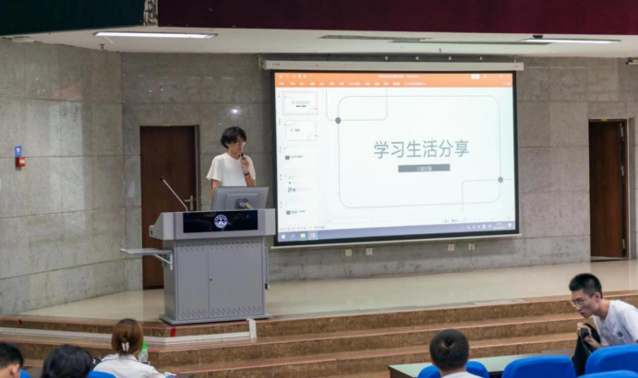
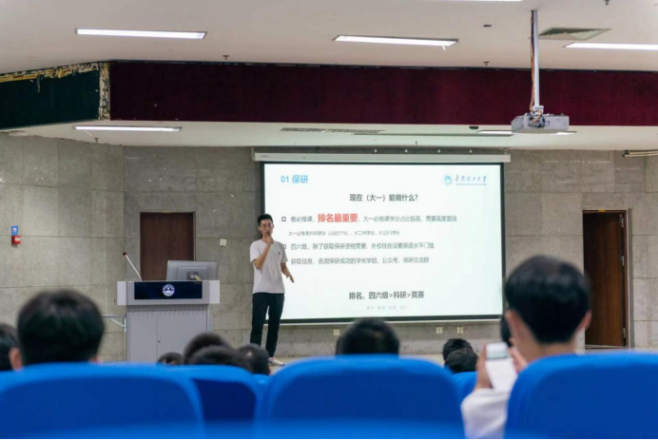
新老生交流会

Slide 7
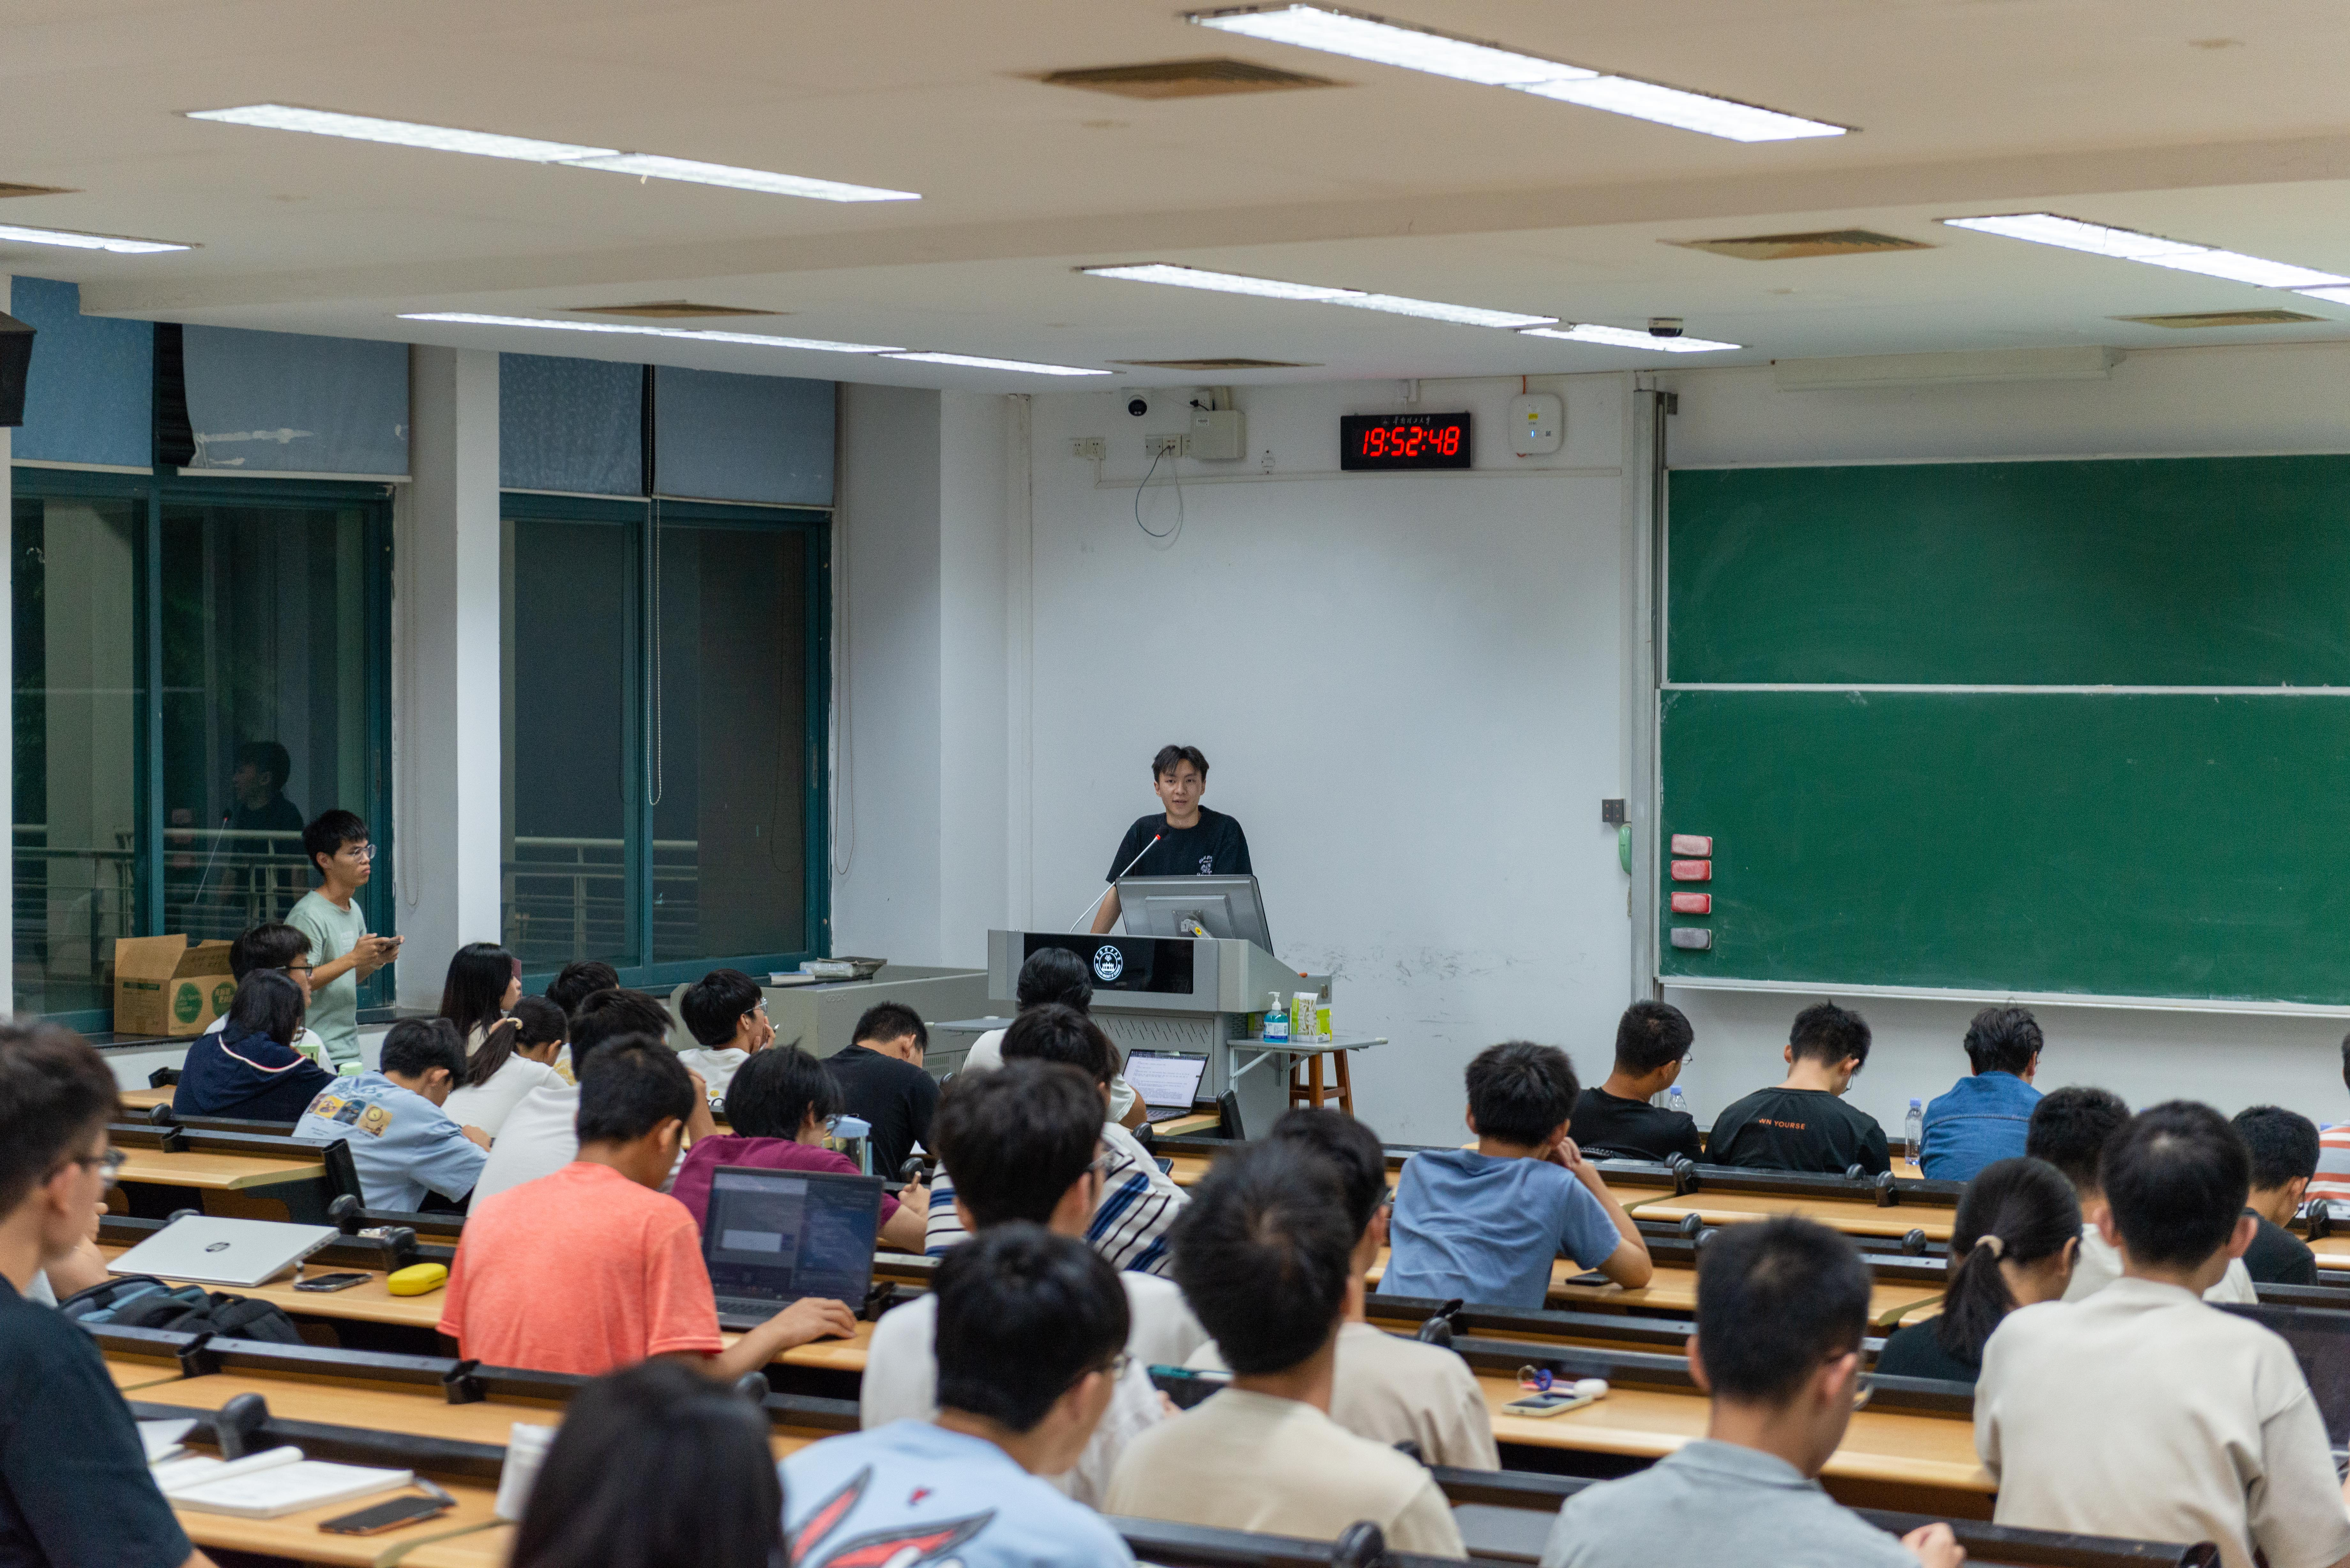
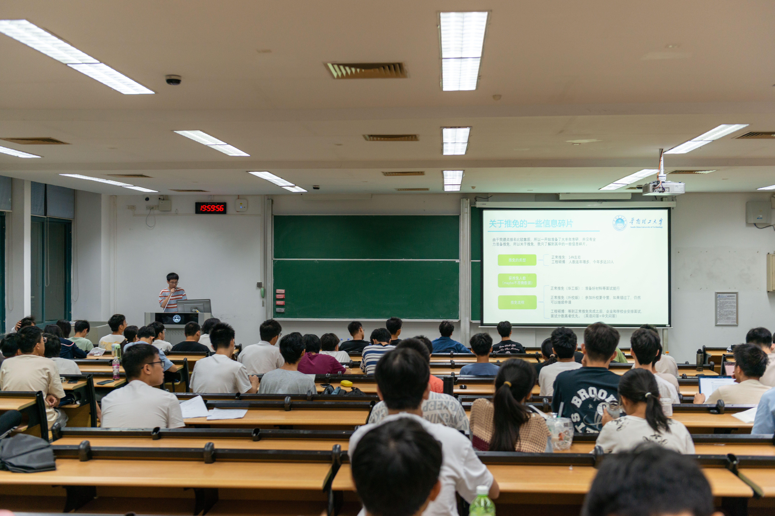
“职在必得，一研为定”主题系列第四期讲座

Slide 8
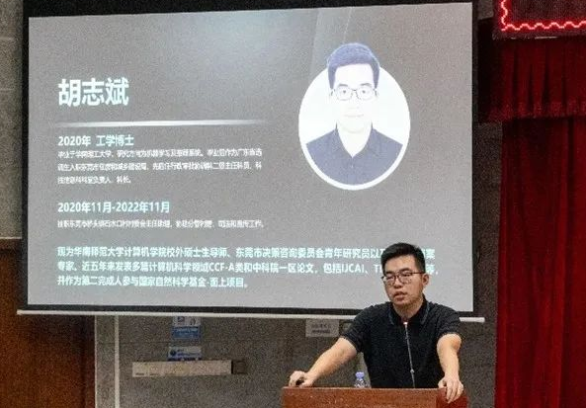
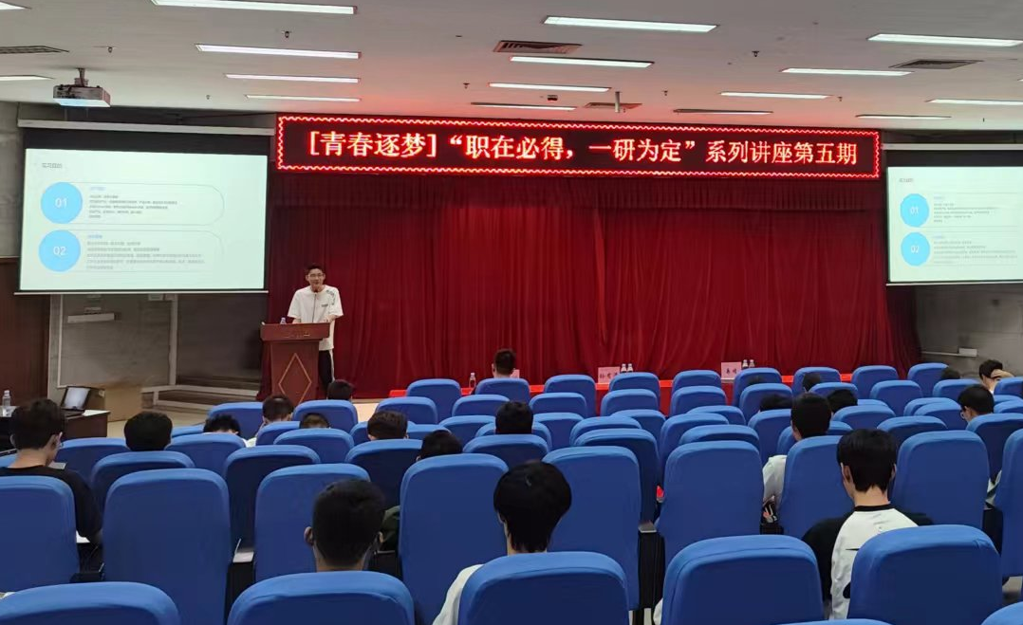
“职在必得，一研为定”主题系列第五期讲座

Slide 9

本学期活动
活动总结
分工明确
明确各个部分的负责人＆关注任务进度
部门关系
多进行团建调动部门成员的积极性，并保持与其他部门、团体、常委、老师的联系
问题
活动时的细节还需再完善，部门沟通要做好

Slide 10

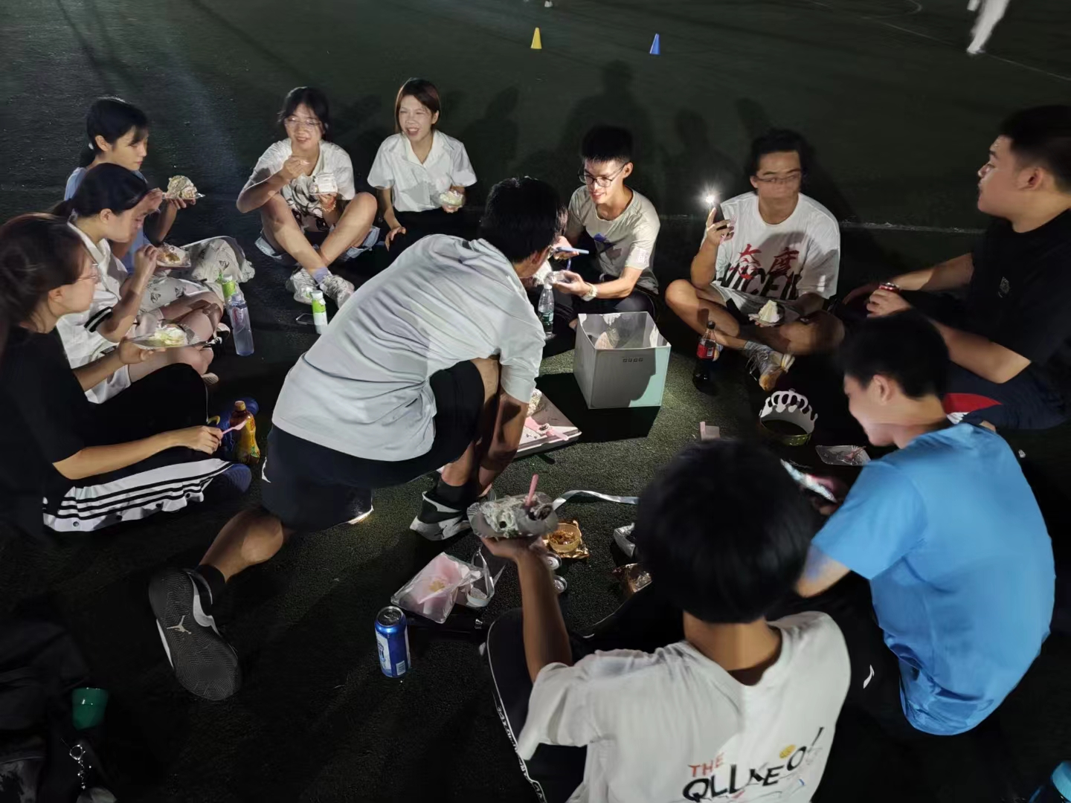
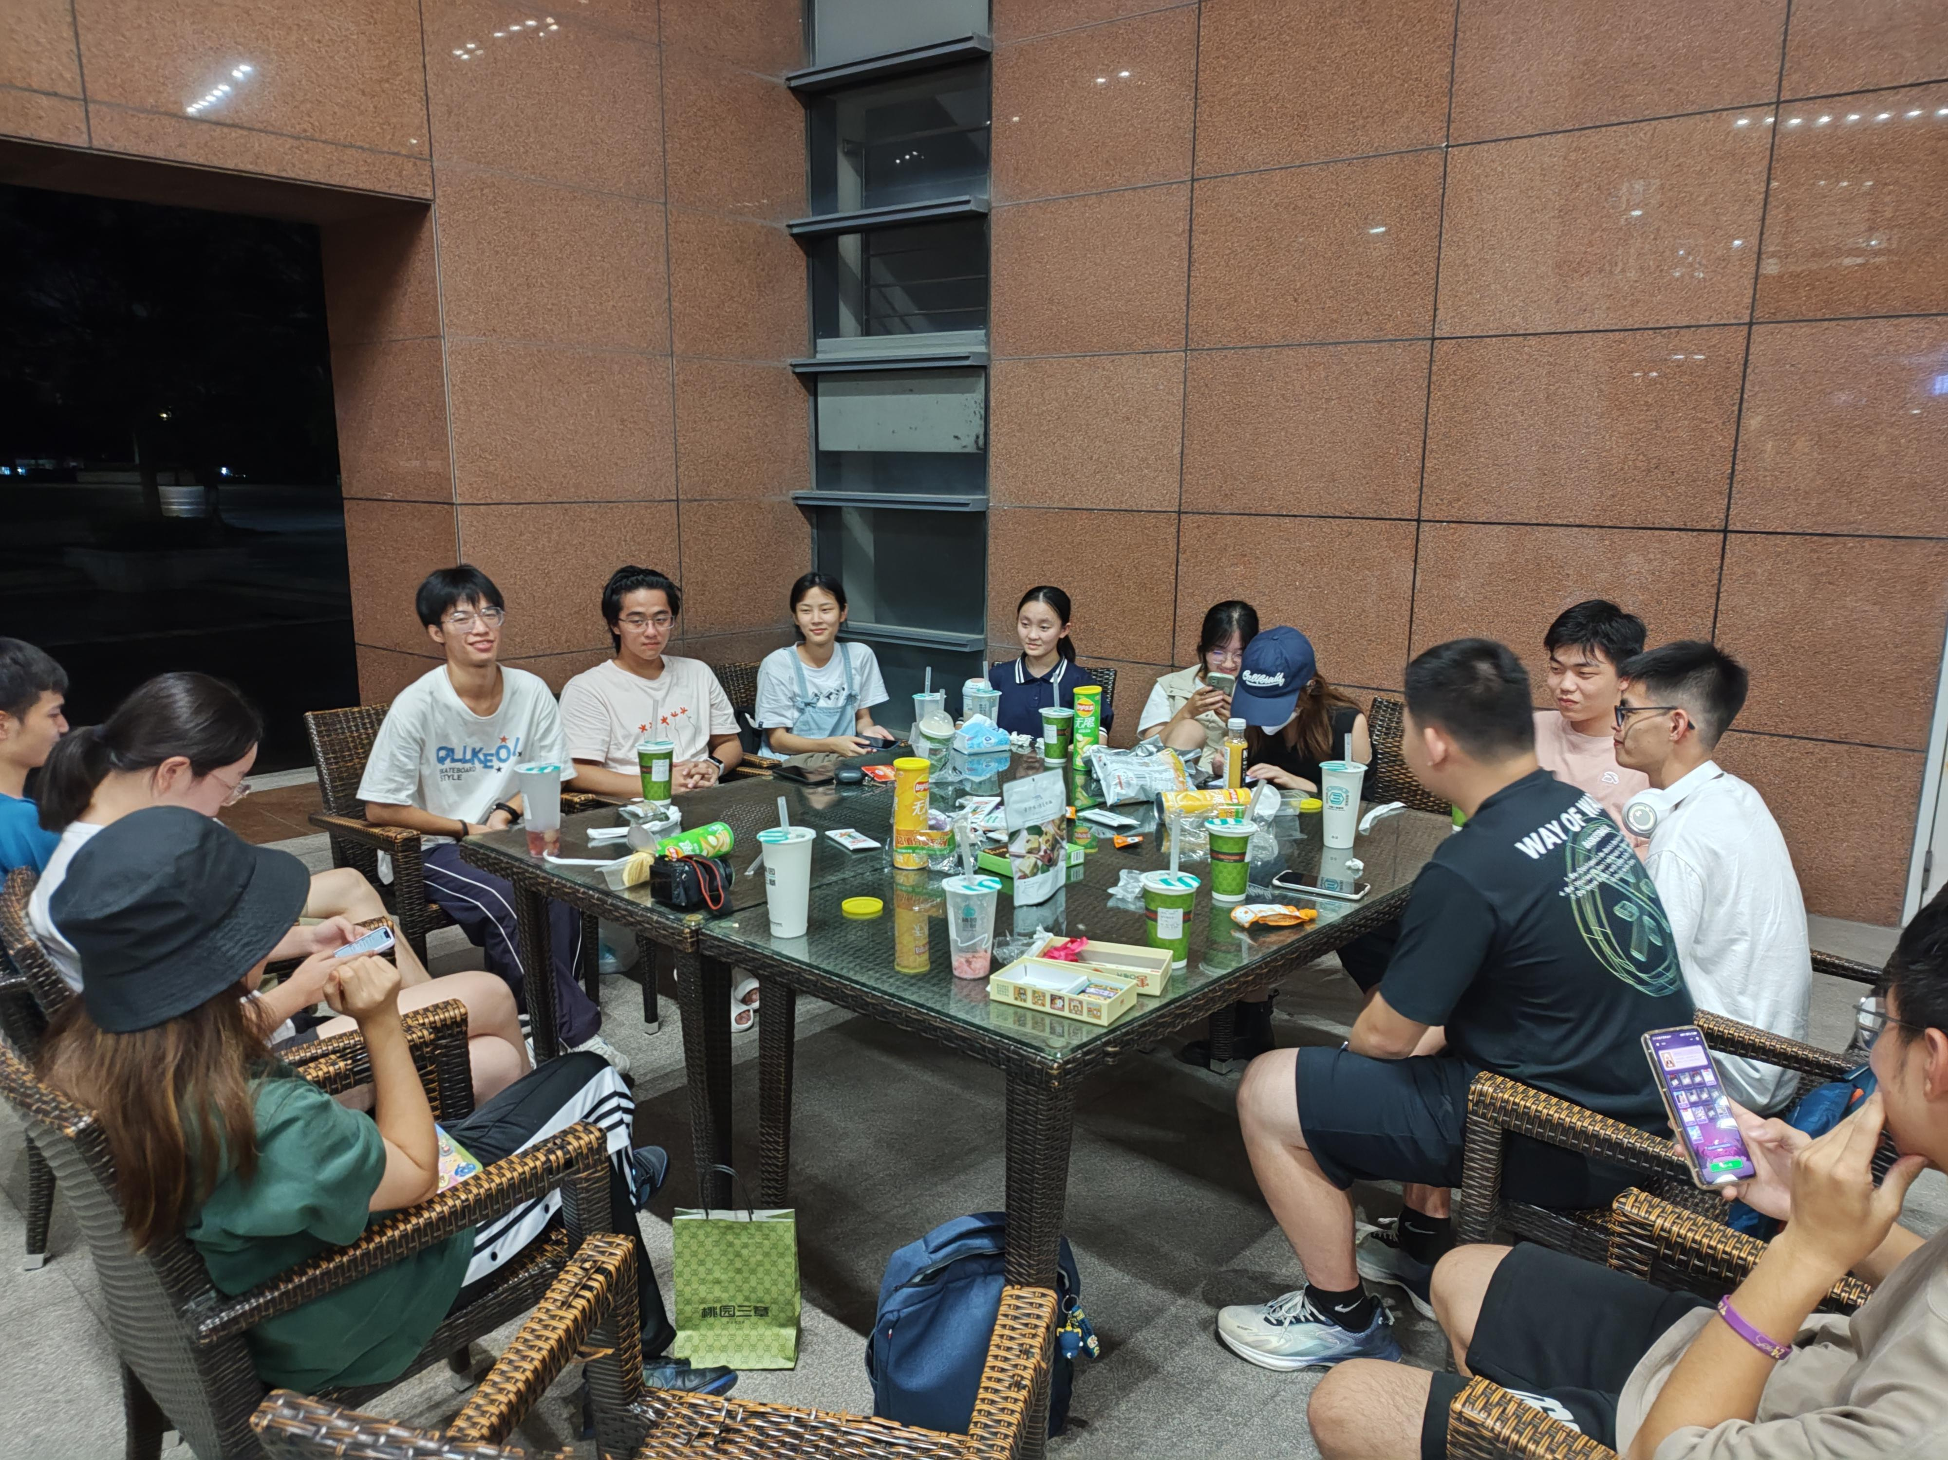
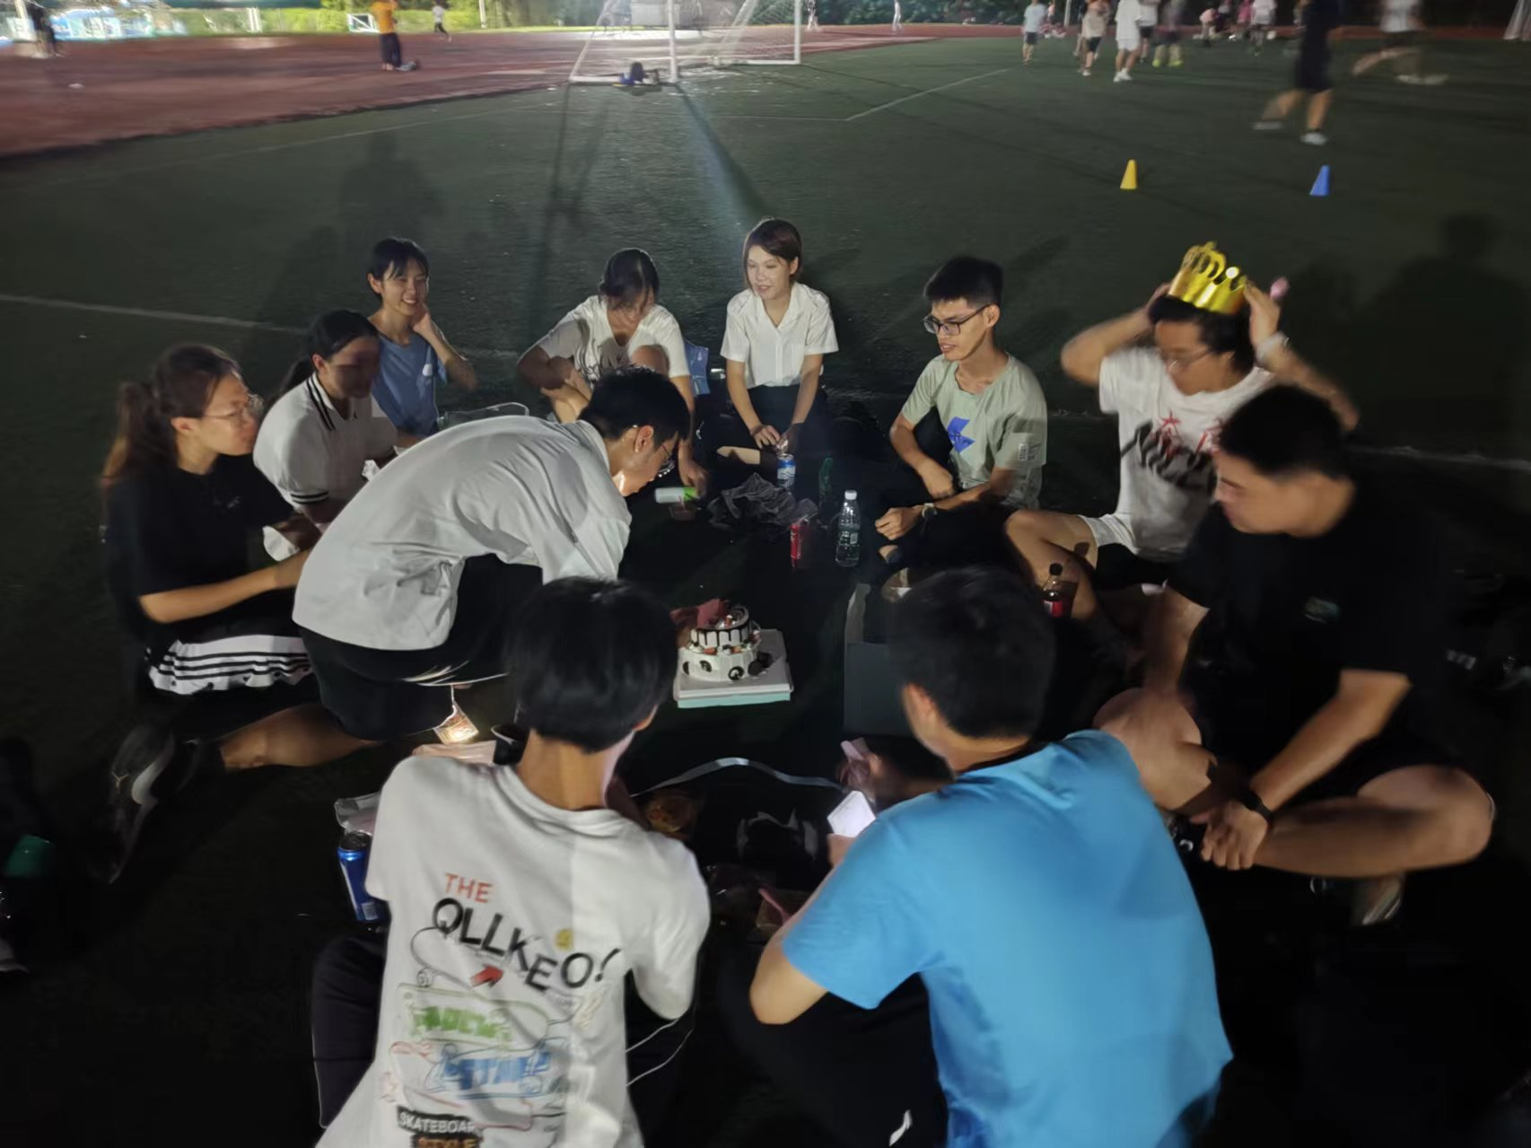
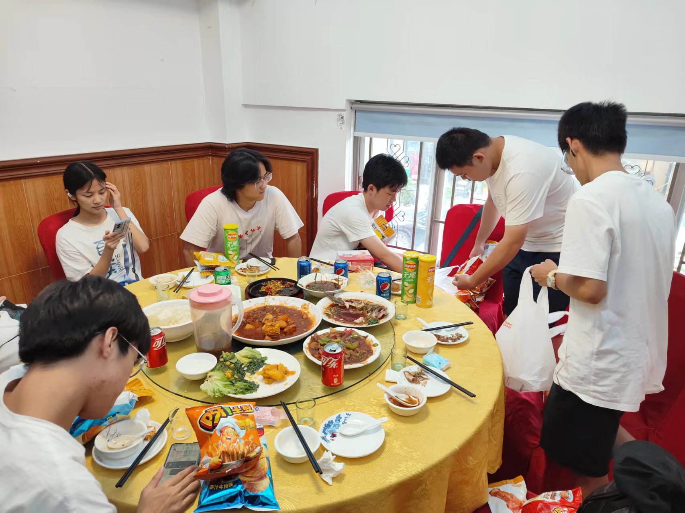
部门团建

Slide 11



展望未来
活动开展
部门建设
个人成长
增加常规性学术活动
加大活动前的宣传力度
改善活动现场的细节问题
注意部门的传承
加强小干事的进一步培养
努力将时间安排得更加合理
办事更加高效

Slide 12
提问环节

Slide 13
感谢聆听

